Slide 1
Предвидување ризик од кардиоваскуларни заболувања со помош на машинско учење
Д И П Л О М С К А Р А Б О Т А
Ментор:
Студент:
проф. Бранислав Геразов
Андреа Ивановска 16/2017

Slide 2
Вовед
Оваа дипломска работа со помош на машинско учење помага во откривањето на степенот на изложеност на ризик за развивање на кардиоваскуларна болест.
Податочното множество кое се користи е „Cleveland“ од Heart Disease базите на податоци на UCI - Центарот за машинско учење и интелигентни системи.
Множеството се состои од вкупно 13 карактеристики за одлучување, додека целната вредност е претставена со „target“.

Slide 3
Кардиоваскуларни заболувања
Хроничните заболувања кај кардиоваскуларните заболувања вклучуваат:
срцеви заболувања (срцеви удари);
цереброваскуларни заболувања (мозочни удари);
конгнестивна срцева слабост;
други патологии
Над 17.9 милиони луѓе во светот умираат годишно од КВЗ, што претставува над 32% од вкупната смртност во светот, од кои 60% го губат животот заради коронарна артериска болест, а 40% заради мозочен удар.

Slide 4
Машинско учење во здравството
Старт
Бидејќи кардиоваскуларните заболувања можат да бидат опасни по живот, истражувачите се фокусираат на дизајнирање на паметни системи за нивно прецизно дијагностицирање врз основа на електронски здравствени податоци, со помош на алгоритми за машинско учење.
Собирање на базата на податоци
Се издвојуваат значајни карактеристики
Претпроцесирање на податоците
Поделба на податоциaте
Податоци за тренирање
Податоци за тестирање
Висок ризик од КВЗ
Тренирање (KNN, Logistic
Regression, Random Forest
Класификатор
Classifier, SVM, XGBoost)
Низок ризик од КВЗ
Notes:
Se zalagaat za sozdavanje pametni resenija za predvremeno I precizno dijagnosticiranje vrz osnova na elektronski zdr pod

Slide 5
Опис на карактеристиките
age - Возраст во години
sex - (1 = машки пол; 0 = женски пол)
cp - Тип на болка вo градите
0: Асимптоматски: не покажува знаци на болест
1: Атипична ангинa
2: Не-ангинална болка: типично езофагеални грчеви (не поврзани со срцето)
3: Типична ангина: болка во градите поврзана со намалување нa снабдувањето со крв во срцето
trestbps – Систолен крвен притисок во мирување (во mmHg)
chol - Серумскиот холестерол во mg/dl
над 200 е причина за загриженост
fbs - Шеќер во крвта повисок од 120 mg/dl (1 = точно; 0 = неточно)
тестиран наутро пред да се јаде или пие вода
над 126 mg/dl сигнализира дијабетес

Slide 6
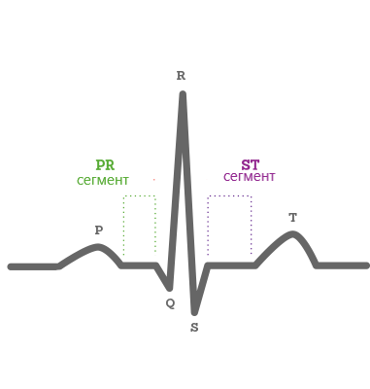
Опис на карактеристиките
restecg - Електрокардиографски резултати во мирување
0: Можна или дефинитивна хипертрофија на левата комора
1: Ништо да се забележи
2: Абнормалност на ST-T бран
инверзии на бранот Т и/или ST елевација или депресија
thalach - Максимален пулс (bpm)
exang - Индуцирана ангина при физички напор (1 = да; 0 = не)
oldpeak - Депресија на ST-сегментот предизвикана при физички напор во однос на мирување
slope - Наклон на ST сегментот
0: Наведнат: знаци на нездраво срце
1: Рамно наклонет: минимална промена (типично здраво срце)
2: Нагорен: невообичаено

Slide 7

Опис на карактеристиките
ca - Број на главни садови на кои се детектирани наслаги користејќи флуроскопија
лекарот може да ја види крвта што минува со помош на флуроскопија
колку повеќе движење на крвта, толку подобро (без згрутчување)
thal - Крвно пореметување наречено таласемија
1: веќе поправен дефект: порано беше дефект, но сега е во ред
2: нормален проток на крв
3: реверзибилен дефект: нема правилно движење на крвта при физички напор
target – ризик да се развие болест или не
(0=да, 1=не) (= предвидениот атрибут)

Slide 8
Анализа и претпроцесирање на податоците
Користеното податочно множество е издвоено од 4 бази на податоци, од кои се зема да се користи базата на Кливленд.
Оваа база на податоци вклучува 76 атрибути, но се употребува само подмножество од 14 од нив.
Со цел да се види точноста на податоците и влијателноста на карактеристиките врз резултатот се цртаат графикони да:
визуелно се видат некои параметри на карактеристиките
се прави споредба на две или неколку карактеристики

Slide 9
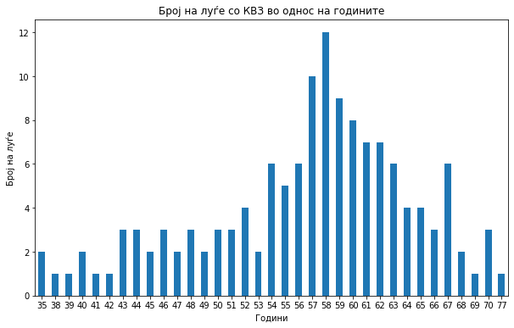
Анализа и претпроцесирање на податоците

Slide 10
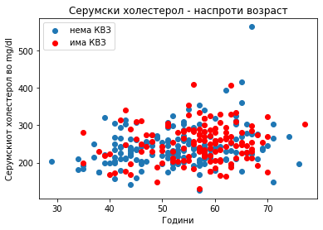
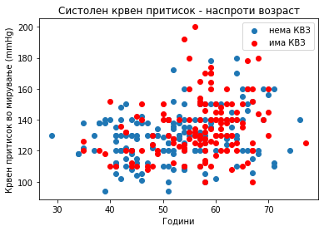
Анализа и претпроцесирање на податоците

Slide 11
Поставување и споредување на различни модели
Следен чекор е нормализацијата
Разделување на целта од карактеристиките
Разделување на множеството на податоци за тренирање и тестирање
За градење на моделот за предвидување се користени следните методи на класификација:
 | Класификатор | Точност [%]
1 | Logistic Regression | 83.606557
2 | Random Forest | 86.885246
3 | K-Nearest Neighbour | 86.885246
4 | Support Vector Machine | 83.606557
5 | XGBoost | 85.245902

Slide 12

Нагодување на моделите
Нагодување на KNN;
Нагодување на Random Forest;
Рачно нагодување на XGBoost;
 | Класификатор | Точност [%]
1 | Random Forest | 88.524590
2 | K-Nearest Neighbor | 90.163934
3 | XGBoost | 88.524590
Како што се гледа, К-најблискиот сосед
(K-Nearest Neighbour) ни дава точност од 90%.

Slide 13
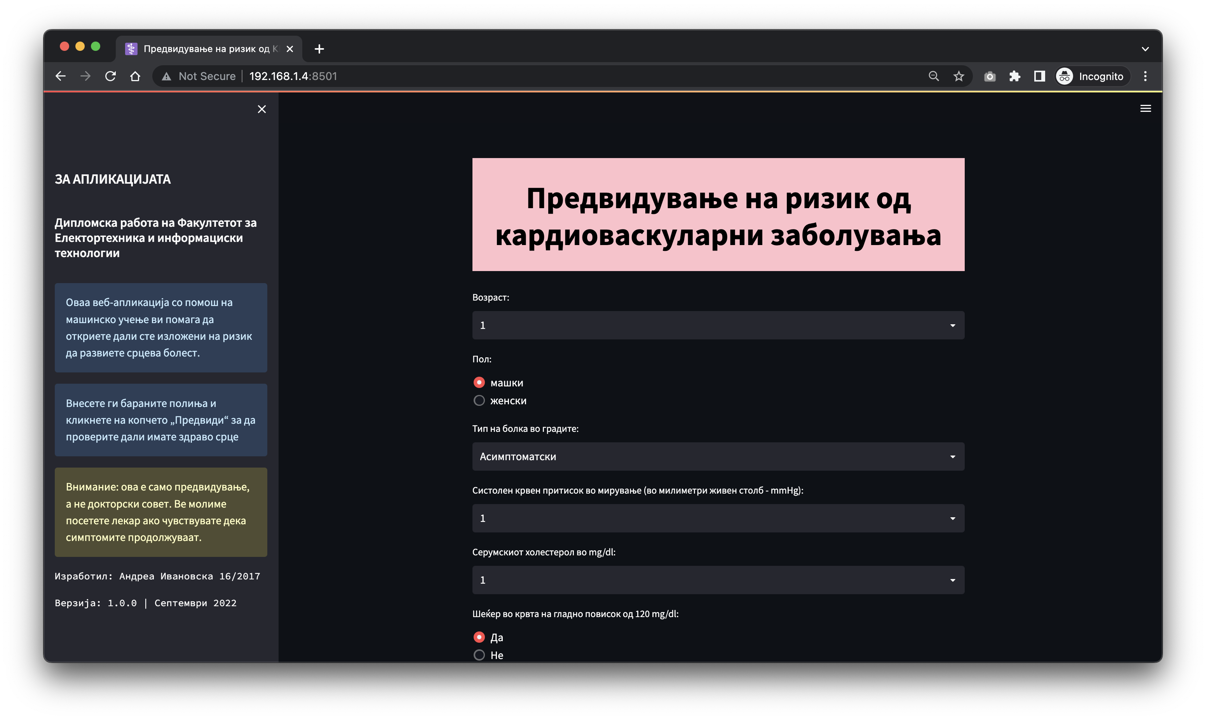


Веб апликација користејќи ја библиотеката Streamlit

Slide 14
Предвидување
Откако корисникот ќе ги внесе сите информации за секоја карактеристика посебно, има за задача да притисне на копчето „Предвиди“ кое е поврзано со истренираниот модел за предвидување:
Доколку е предвиден висок ризик за здобивање на пациентот со кардиоваскуларно заболување, се јавува црвено предупредувачко поле
Доколку е предвиден низок ризик за здобивање со кардиоваскуларно заболување, се јавува зелено поле кое индицира дека нема потреба од паника
Notes:
Ииииии

Slide 15
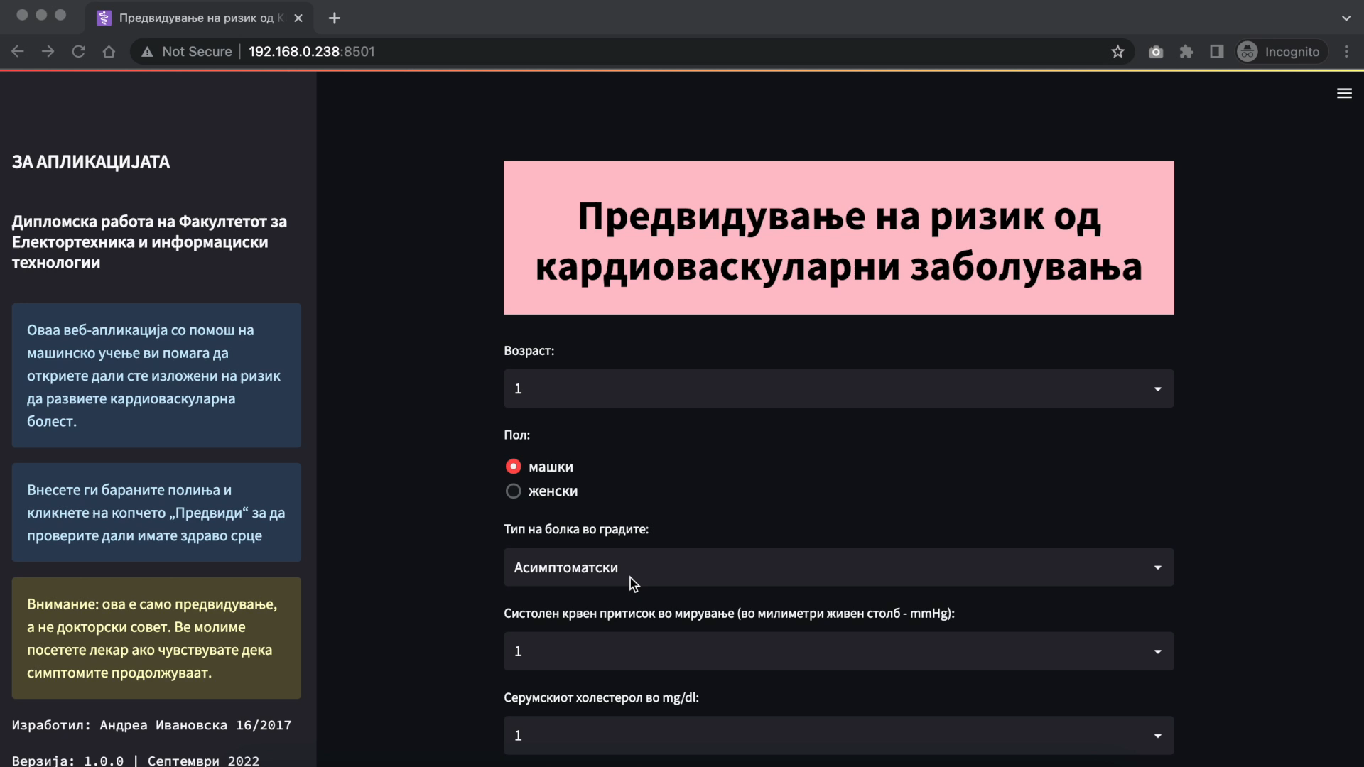

Slide 16
Заклучок
Целта на оваа дипломска работа е:
да се предвиди претстојното сценарио за кардиоваскуларни болести порано од вистинското време;
да се спречи пациентот да оди во критична состојба;
да им ја олесни работата на здравствените работници и институции.
Важно е да се напомене:
оваа база на податоци е доста стара и мала за денешните стандарди;
машинското учење има сé поголема и поголема улога во здравството.

Slide 17




ВИ БЛАГОДАРАМ НА ВНИМАНИЕТО ПРАШАЊА
Октомври 2022 година

